Slide 1
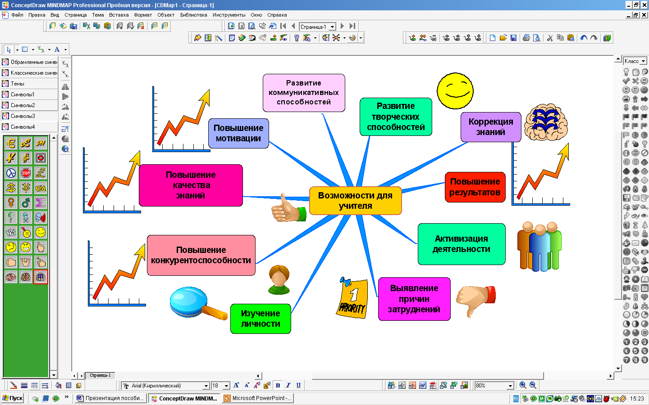

Slide 2
Анализ мотивации диагностической деятельности педагогов

Slide 3
 | УТВЕРЖДЕНИЕ | БАЛЛЫ (0-3)
1 | Стремление к творческому росту
2 | Прохождение аттестации
3 | Проведение самоанализа по требованию администрации
4 | Стремление оказать своевременную помощь ученику
5 | Возможность активного участия в инновационной деятельности
6 | Стремление к получению материального вознаграждения
7 | Потребность в профессиональном развитии
8 | Поддержка коллегами диагностической деятельности
9 | Интерес к диагностической деятельности
10 | Возможность влияния на педагогический процесс

Slide 4
Выразите свое отношение к факторам, влияющим на выполнение Вами диагностической работы
0 – данное утверждение для меня не имеет значения, я его не разделяю;
1 – утверждение для меня чуть значимо, я с ним отчасти согласен;
2 - утверждение для меня заметно значимо, его в основном принимаю;
3 - утверждение для меня очень важно, я его разделяю полностью

Slide 5
Мотивационные факторы
2, 3, 6, 8, 10 –
1, 4, 5, 7, 9 –

Slide 6
Мотивационные факторы
2, 3, 6, 8, 10 –
ВНЕШНИЕ ФАКТОРЫ
1, 4, 5, 7, 9 –
ВНУТРЕННИЕ ФАКТОРЫ

Slide 7
Уровень мотивации к осуществлению диагностической деятельности
0-10 баллов
НИЗКИЙ
11-20 баллов
СРЕДНИЙ
21-30 баллов
ВЫСОКИЙ

Slide 8

СПАСИБО ЗА УЧАСТИЕ

